Slide 1
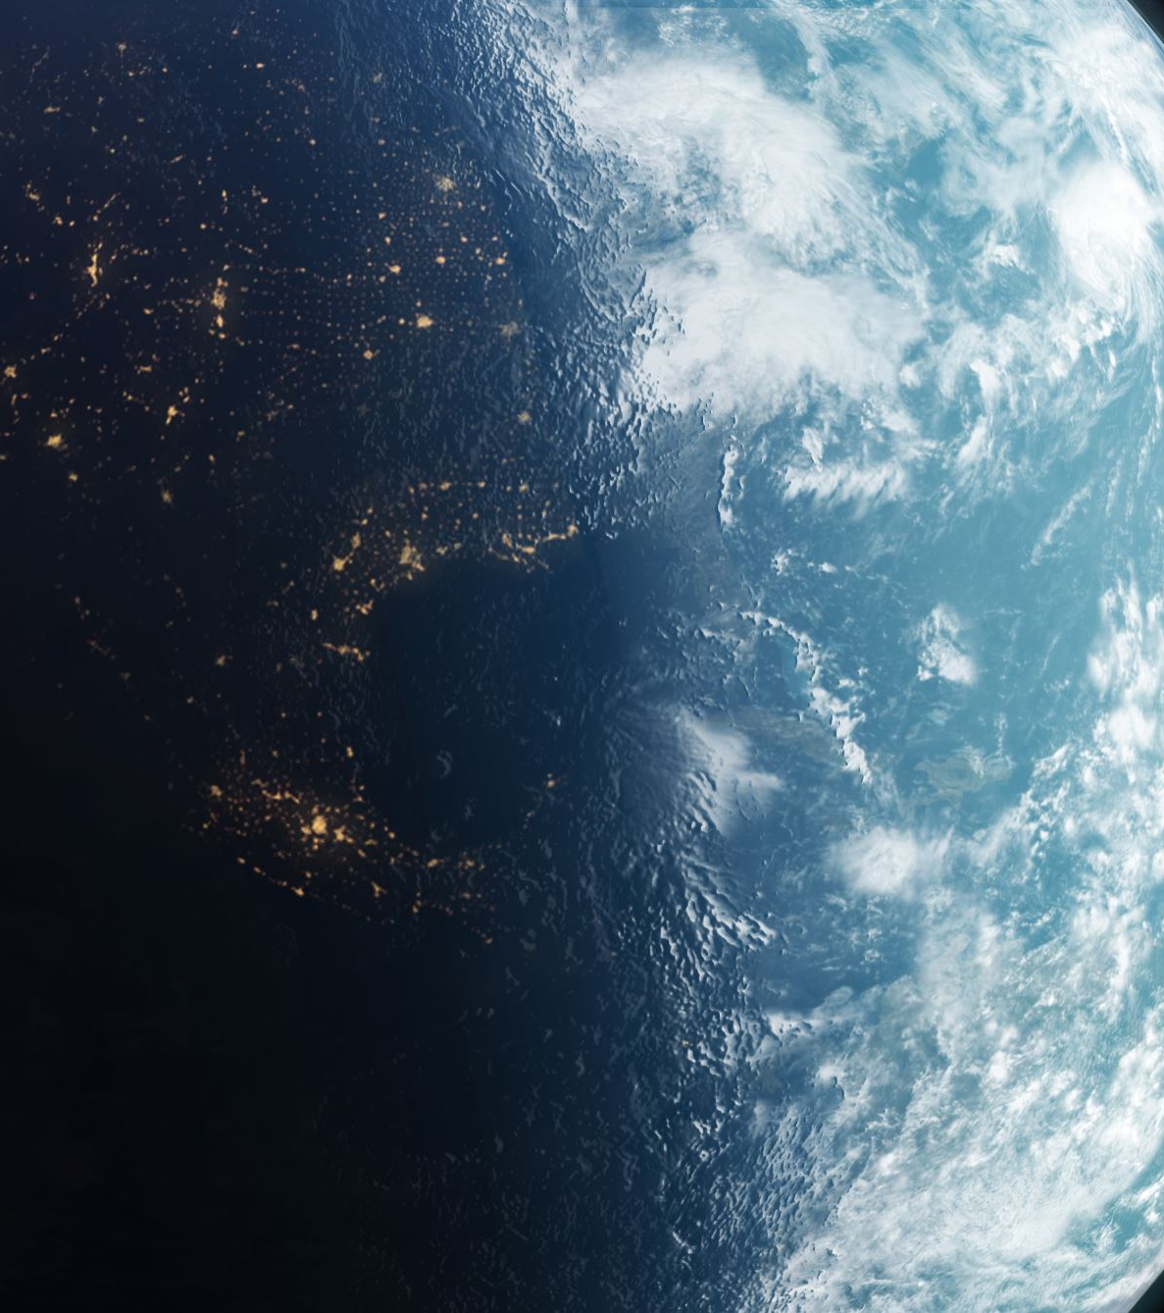
4.5.2020.
4.B

Slide 2
MATEMATIKA
Pogledajte VIDEO O DIJELJENJU
Prepišite u bilježnicu plan ploče iz videa na 10:13 min. Na taj način ćete ponoviti potrebno znanje o dijeljenju brojeva.

Slide 3
MATEMATIKA
Danas ćemo naučiti još dijeliti višeznamenkaste brojeve jednoznamenkastima kada se javlja ostatak. U udžbeniku na 74. stranici riješi 1. zadatak.
Dakle, kod pismenoga dijeljenja višeznamenkastih brojeva dijeljenje počinje od broja najveće dekadske jedinice prema manjoj. Isto tako, ako je broj neke dekadske jedinice manji od djelitelja, preračunava se u neposredno manju dekadsku jedinicu. I ono što nam je za današnji sat najbitnije – ostatak u dijeljenju uvijek mora biti manji od djelitelja!

Slide 4
MATEMATIKA
Sada možeš otvoriti udžbenik na stranici 74. Pažljivo prouči zadatak broj 2.
Nastavi rješavati i ostale zadatke na 74. stranici.
Pripazi! U 4. zadatku kod provjere rezultata množenjem ne zaboravi umnošku pribrojiti ostatak.

Slide 5
DOMAĆA ZADAĆA
Riješite zbirku zadataka na str. 60. i 61.

Slide 6
HRVATSKI JEZIK
PLAN PLOČE: Neman iz svemira František Rojček Tema pjesme je osjećaj straha. Strah je u pjesmi predočen na šaljiv način.
Otvorite čitanku na str. 144.
Naglas izažajno pročitajte pjesmu Neman iz svemira.
Prepišite PLAN PLOČE:

Slide 7
HRVATSKI JEZIK
Pismeno odgovorite na pitanja ispod pjesme.
Na str. 145. pročitajte tekstove o Republici Slovačkoj i glavnom gradu – Bratislavi.
DZ – Prepišite pjesmu tako da sve imenice iz pjesme napišete kao umanjenice.

